Slide 1
Окружность. Взаимное расположение двух окружностей

Slide 2
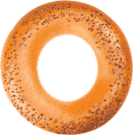
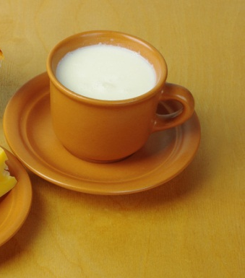
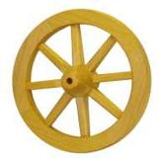
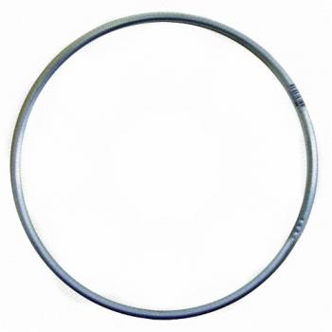

Slide 3
Назовите элементы окружности.
B
D
Окружность (О, r)
О
A
r
ОК = r – радиус
С
АВ – хорда
К
CD − диаметр

Slide 4
Соедините линями соответствующие части высказываний:
1. Диаметр окружности – это … |  | … геометрическая фигура, состоящая из всех точек, расположенных на заданном расстоянии от данной точки.
2. Дуга окружности – это … |  | … отрезок, соединяющий центр с какой-либо точкой окружности.
3. Окружность – это … |  | … хорда, проходящая через центр окружности.
4. Радиус окружности – это … |  | … отрезок, соединяющий две точки окружности.
5. Хорда окружности – это … |  | … часть окружности, ограниченная двумя точками.

Slide 5
Выберите на рисунке отрезки, которые являются
C₁
B
D₁
M
N
P
O
T
S
C
A
D
CD,MN
а) хордами окружности;
б) диаметрами окружности;
в) радиусами окружности.
AB
OP,OB,OA,

Slide 6
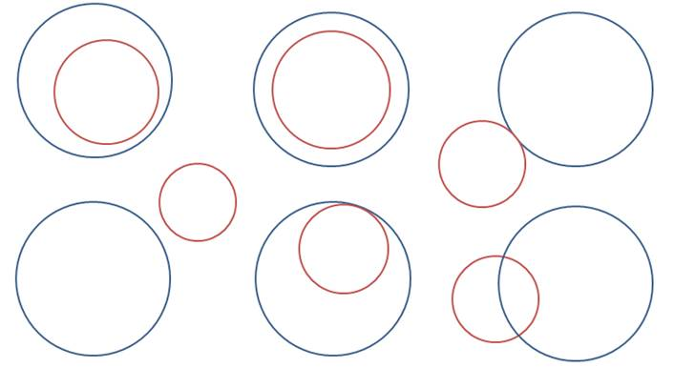
Возможные случаи взаимного расположения окружностей

Slide 7
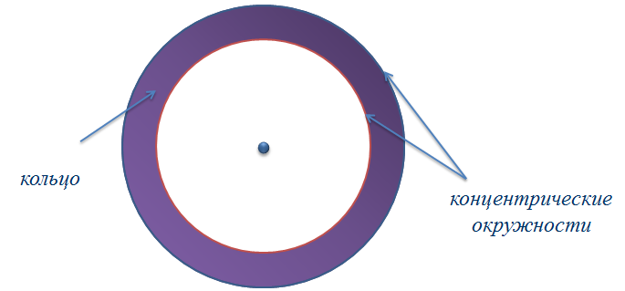
1. Центры окружностей совпадают
Такие окружности называются концентрическими. Если радиусы окружностей не равны, то такие окружности образуют кольцо. Если радиусы окружностей равны, то окружности совпадают

Slide 8
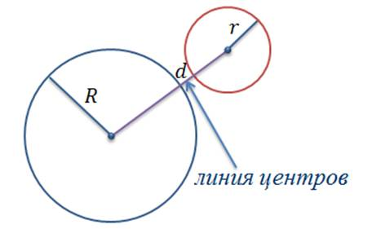
2. Центры окружностей не совпадают
Соединим центры прямой, которую назовем линией центров данной пары окружностей. Обозначим через
d – расстояние между центрами окружностей. И будем считать, что

Slide 9
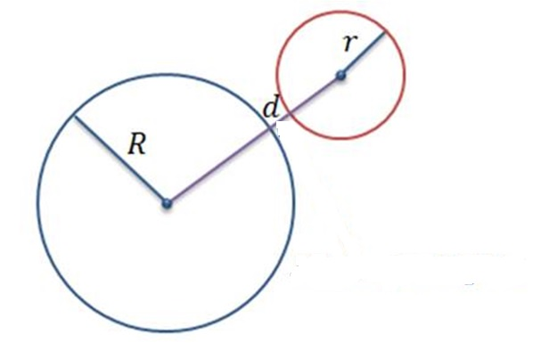
Если , то очевидно, что окружности не пересекаются. В этом случае говорят, что одна окружность лежит вне другой.

Slide 10
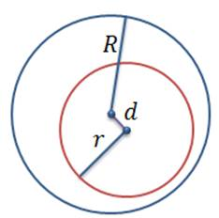
Если , то тогда одна окружность лежит внутри другой, но они не пересекаются.

Slide 11
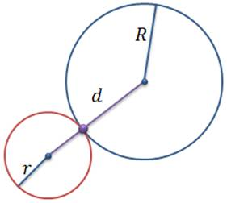
Если , то такие окружности имеют одну общую точку, причем центр одной из них расположен за пределами второй окружности. Такой вид касания называется внешним касанием, а такие окружности называются внешне касающимися. Точка касания внешне касающихся окружностей лежит на линии центров.

Slide 12
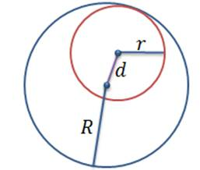
Если , тогда малая окружность лежит внутри большой, но имеет с ней одну общую точку на линии центров.
Такой случай называют внутренним касанием, а такие окружности называют внутренне касающимися.

Slide 13
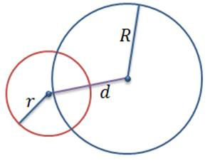
Если , то окружности пересекаются в двух точках и называются пересекающимися.

